Slide 1



Cameras
GRAFIKA KOMPUTER - B
Kelompok Moon

Slide 2



Group Member
Wardatul Amalia S.
Salsabila Fatma A.
Yusna Millaturrosyidah
5025211006
5025211057
5025211254

Slide 3

Table of Contents
Camera in Unity
Using More Than One Camera
Using Physical Cameras
Cameras and Depth Texture
Camera Tricks
Occlusion Culling
Points for discussion

Slide 4

Camera in Unity

Slide 5

Camera in Unity
Apa yang dilihat oleh kamera pada Unity ditentukan oleh transformasi dan komponen kamera. Posisi transformasi kamera akan menentukan sudut pandang kamera. Sumbu Z akan menentukan arah pandangan kamera, sedangkan sumbu Y menentukan bagian atas layar. Pengaturan pada komponen kamera akan mengatur ukuran dan bentuk wilayah yang masuk ke dalam tampilan kamera.

Slide 6
Camera in Unity
Di dalam Unity, jenis kamera yang digunakan umumnya adalah perspective camera dan orthographic camera. Baik kamera perspektif maupun ortografik memiliki batasan seberapa jauh kamera dapat “melihat” dari posisinya saat ini. Batasnya ditentukan oleh bidang yang tegak lurus dengan arah depan kamera (Z). Hal ini dikenal sebagai bidang kliping jauh (far clipping plane) karena objek yang berada pada jarak lebih jauh dari kamera akan “terpotong” (yaitu, dikecualikan dari rendering). Ada juga bidang kliping dekat dengan kamera. Rentang jarak pandang adalah antara kedua bidang tersebut.
Tanpa perspektif, objek tampak berukuran sama terlepas dari jaraknya. Sedangkan saat perspektif digunakan, ukuran objek tampak mengecil seiring bertambahnya jarak dari kamera.

Slide 7

Using more than one camera

Slide 8
Switching Camera
Secara default, kamera menampilkan tampilannya untuk menutupi keseluruhan layar sehingga hanya satu tampilan kamera yang dapat dilihat dalam satu waktu (kamera yang terlihat adalah kamera yang memiliki nilai tertinggi untuk properti kedalamannya). Dengan menonaktifkan satu kamera dan mengaktifkan kamera lainnya dari skrip, kita dapat berpindah dari satu kamera ke kamera lainnya untuk memberikan tampilan pemandangan yang berbeda. Kita dapat melakukan ini, misalnya, untuk beralih antara tampilan peta overhead dan tampilan orang pertama.

Slide 9
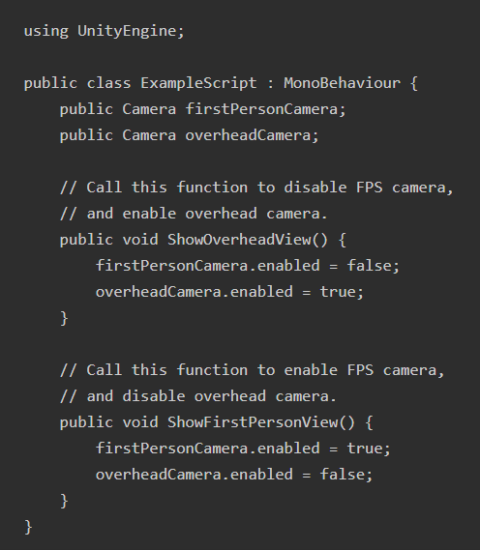
Contoh Script
Switching Camera

Slide 10
Rendering a small camera view inside a larger one
Biasanya, di dalam unity setidaknya satu tampilan kamera menutupi seluruh layar (pengaturan default) namun penggunaan 2 kamera atau lebih sering kali berguna untuk menampilkan tampilan lain di dalam area kecil layar. Misalnya, menampilkan kaca spion dalam permainan mengemudi atau menampilkan peta mini di atas kepala di sudut layar dengan tampilan utama sebagai orang pertama. Ukuran persegi panjang pada layar kamera dapat diatur menggunakan Viewport Rect Property.
Koordinat area pandang persegi panjang "dinormalisasi" sehubungan dengan layar. Tepi bawah dan kiri berada pada koordinat 0,0, sedangkan tepi atas dan kanan berada pada koordinat 1,0. Nilai koordinat 0,5 berada di tengah-tengah. Selain ukuran area pandang, kita juga harus mengatur properti kedalaman kamera dengan tampilan lebih kecil ke nilai kedalaman yang lebih tinggi daripada kamera latar belakang. Nilai pastinya tidak menjadi masalah, namun aturannya adalah kamera dengan nilai kedalaman lebih tinggi akan dirender dibandingkan kamera dengan nilai kedalaman lebih rendah.

Slide 11

Using Physical Camera

Slide 12
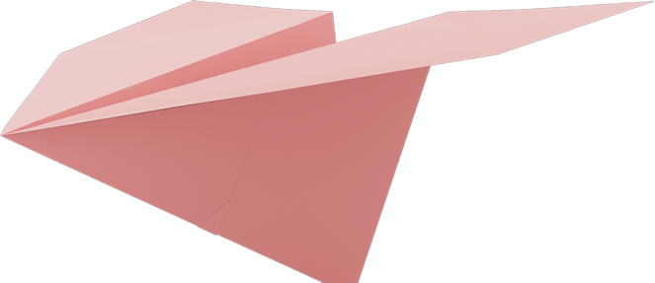
Physical Camera adalah jenis kamera dalam Unity yang memiliki fungsi seperti aplikasi 3D Modelling dan meniru kerja kamera di dunia nyata. 2 properti yang penting dalam physical camera adalah panjang fokus (focal length) dan ukuran sensor (sensor size).
Focal Length
Jarak antara sensor dengan lensa kamera. Panjang fokus kamera ini akan memengaruhi tinggi dari FOV. Semakin besar nilai focal length maka tinggi FOV akan semakin kecil, begitu pun sebaliknya.
Sensor Size
Mendefinisikan ukuran panjang x lebar dari sensor yang menangkap gambar adegan atau biasa disebut aspect ratio. Untuk referensi ukuran sensor size, dapat menggunakan ukuran sesuai kamera di dunia nyata atau menggunakan ukuran custom sesuai kegunaan.

Slide 13
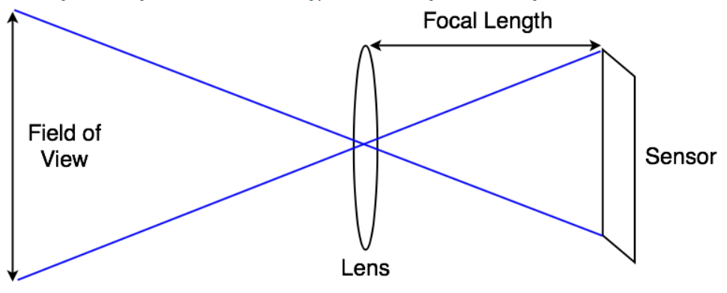

Slide 14
Pergeseran kamera dalam physical camera artinya menggeser sensor kamera ke sumbu horizontal maupun vertikal. Dengan menggeser sensor kamera, maka fokus kamera akan berubah dan mengatur ulang posisi objek yang dirender dengan sedikit atau bahkan tanpa distorsi. proses pergeseran lensa kamera akan menghasilkan gambar yang lebih baik daripada harus memutar arah pandang kamera
Lens Shift

Slide 15
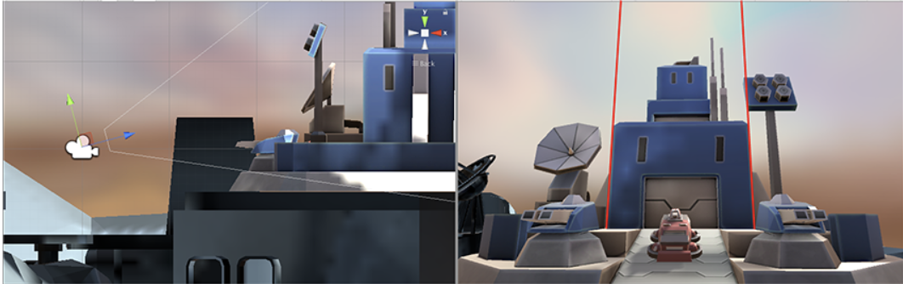
Dalam gambar ini, kamera sedikit diputar ke atas agar bisa menangkap sisi atas bangunan. Namun, dapat dilihat bahwa garis paralel sedikit miring yang nantinya akan bertemu menuju satu titik. Hal ini dapat membuat gambar menjadi terdistorsi.

Slide 16
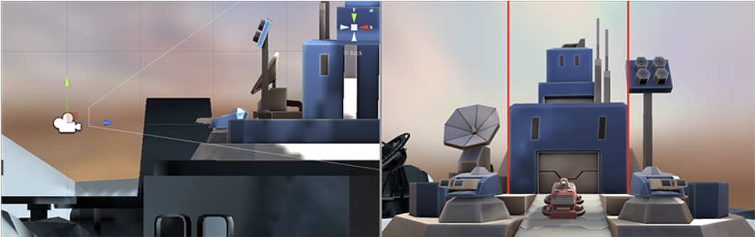
Sedangkan pada gambar ini, kamera tidak dirotasi untuk menangkap sisi atas gedung. Melainkan, hanya lensanya yang digeser untuk menyesuaikan proses penggambaran sisi atas gedung. Hasil dari teknik ini akan lebih baik karena garis paralel tetap tegak lurus dan gambar tidak mengalami distorsi.

Slide 17
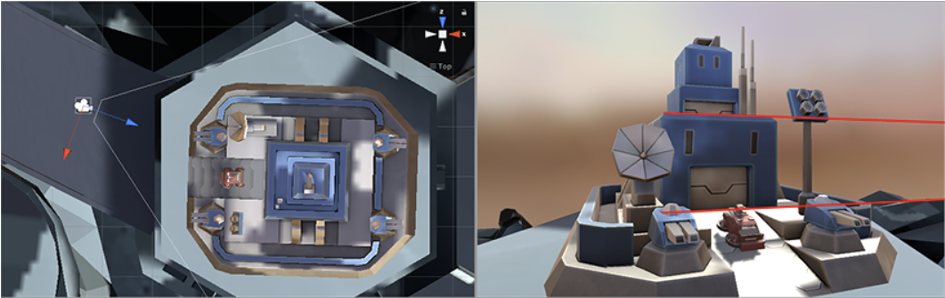
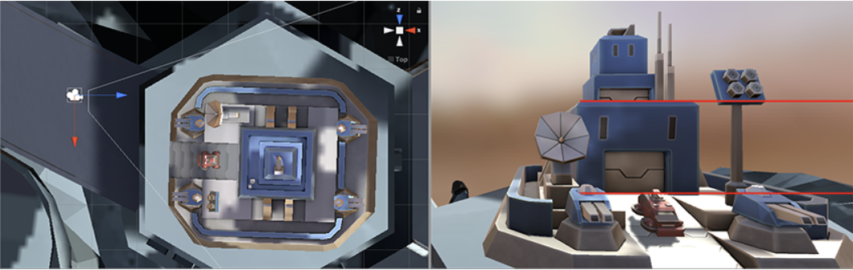

Slide 18
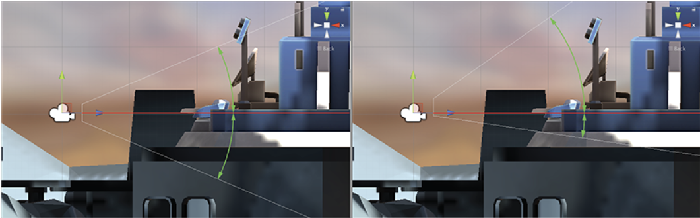
Penerapan lens shift dapat menyebabkan perubahan susunan frustum. Dalam lens shift, sudut antara garis tengah kamera dan frustumnya lebih kecil di satu sisi dibandingkan sisi lainnya. Hal ini dapat sangat berguna untuk penggunaan kamera yang cenderung lebih dekat ke salah satu sisi. Contohnya, dalam game yang kadang membutuhkan tampilan lebih dekat dengan tanah.

Slide 19
Properti Gate Fit pada komponen physical camera menentukan apa yang terjadi ketika tampilan adegan atau game dan sensor kamera fisik memiliki rasio aspek yang berbeda.
Dalam mode Physical Camera, kamera memiliki dua “gerbang”.
Area yang dirender dalam GameView, sesuai dengan resolusi yang ditetapkan di menu Aspect, disebut resolution gate atau gerbang resolusi.
Area yang sebenarnya dilihat oleh kamera, sebagaimana ditentukan oleh properti ukuran sensor, disebut film gate atau image gate atau gerbang film.
Gate Fit

Slide 20
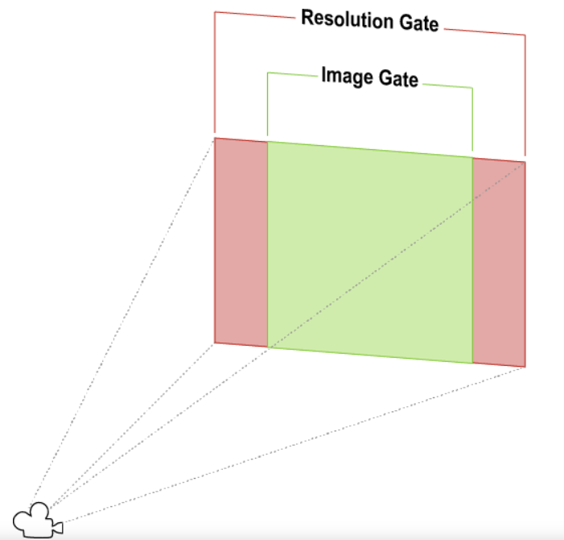
Ketika kedua gerbang memiliki rasio aspek yang berbeda, Unity “menyesuaikan” gerbang resolusi dengan gerbang film. Ada beberapa mode fit, yang dapat digunakan :
a) Cropping
b) Overscanning
c) Stretching

Slide 21
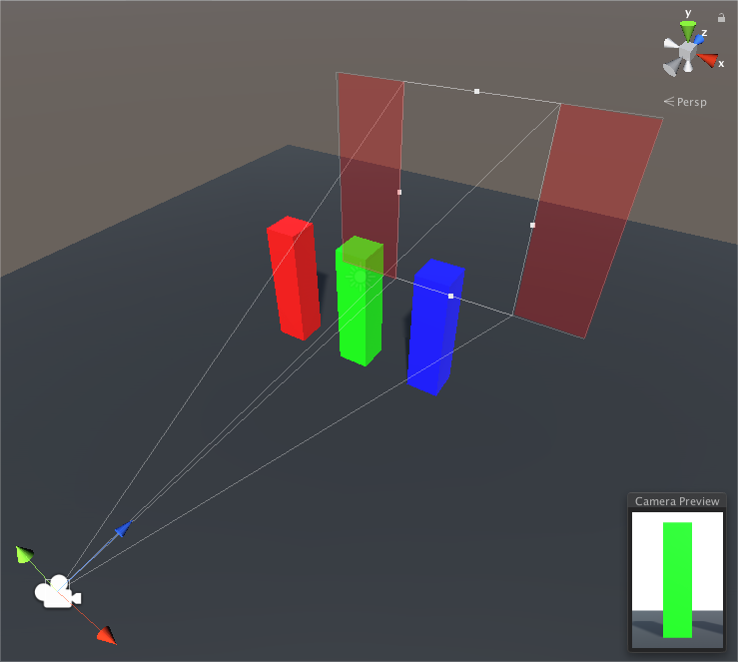
GATE FIT VERTICAL-CROPPING

Slide 22
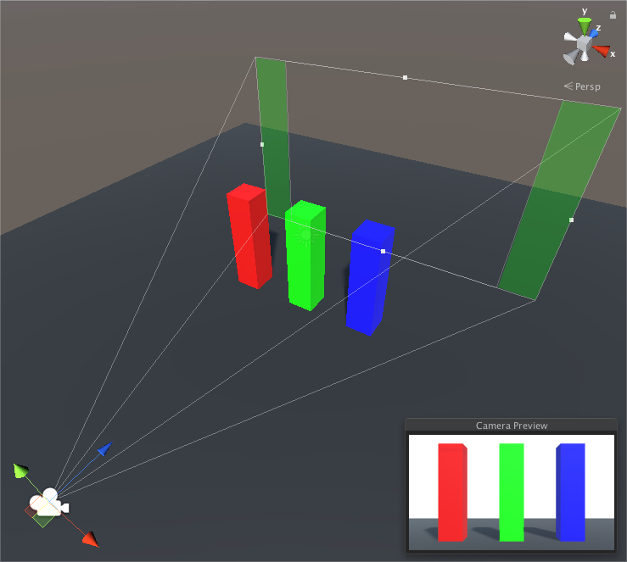
GATE FIT VERTICAL-OVERSCANNING

Slide 23
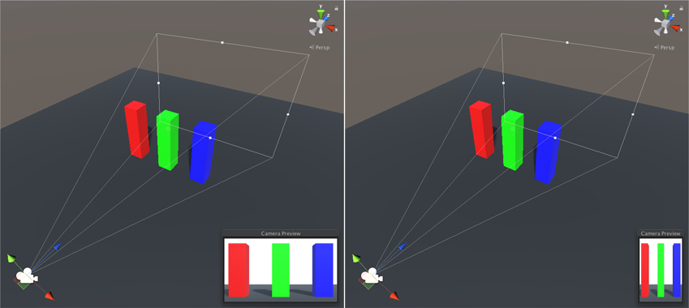
NONE
GATE FIT VERTICAL
(STRETCHING)

Slide 24
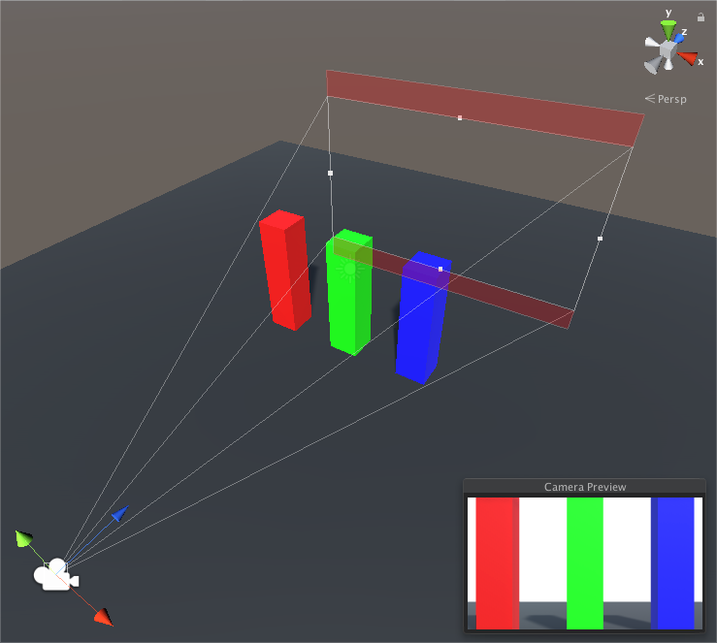
GATE FIT
HORIZONTAL- CROPPING

Slide 25
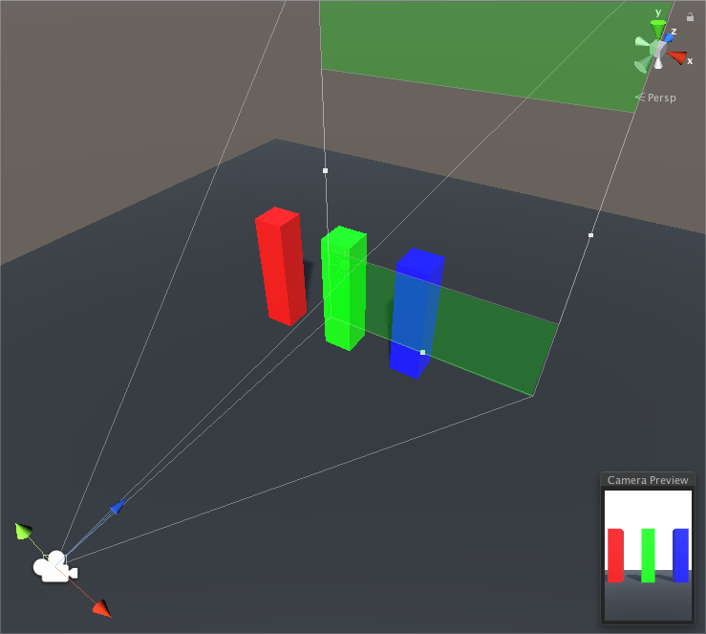
GATE FIT
HORIZONTAL- OVERSCANNING

Slide 26
NONE
GATE FIT
HORIZONTAL (STRETCHING)

Slide 27
Secara umum, mode gate fit dapat diset menjadi “Fill” dan “Overscan”.
Fill digunakan ketika film gate lebih kecil dari resolution gate, lalu ketika physical camera diset ke mode gate fit ini, maka gambar akan disesuaikan sedemikian rupa agar memenuhi ukuran resolution gate.
Overscan digunakan ketika film gate lebih besar dari resolution gate. Ketika physical camera diset ke mode gate fit ini, maka are di luar resolution gate akan tetap discan atau dirender.
FILL and OVERSCAN

Slide 28
CAMERAS AND DEPTH TEXTURES
ARTHUR SCHLESINGER

Slide 29

Cameras and Depth Textures
"Cameras and depth textures" dalam Unity mengacu pada kemampuan kamera dalam menghasilkan dan mengakses data kedalaman (depth data) dari objek dalam Scene. Depth textures menjadi komponen penting dalam menciptakan efek visual dan grafis yang lebih realistis dalam proyek Unity.

Slide 30
Cameras and Depth Textures
Mode Tekstur Kedalaman Kamera dapat diaktifkan menggunakan variabel Camera.depthTextureMode dalam skrip. Juga memungkinkan untuk membuat tekstur serupa secara manual menggunakan fitur Shader Replacement.
Terdapat tiga mode tekstur kedalaman yang mungkin:
DepthTextureMode.Depth: sebuah tekstur kedalaman.
DepthTextureMode.DepthNormals: kedalaman dan normal view space yang dikemas dalam satu tekstur.*
DepthTextureMode.MotionVectors: pergerakan ruang piksel per piksel dari setiap texel layar untuk frame saat ini. Dikemas dalam tekstur RG16.

Slide 31
Mode DepthTextureMode.Depth dalam Unity menghasilkan tekstur kedalaman berukuran layar. Tekstur ini dibangun menggunakan shader yang sama dengan rendering bayangan. Objek yang tidak mendukung rendering bayangan tidak akan muncul dalam tekstur kedalaman. Untuk mengatasi ini, shader dapat diarahkan ke shader lain yang mendukung bayangan atau menggunakan direktif addshadow dalam surface shaders. Hanya objek "opaque" yang memenuhi kriteria tertentu yang akan dirender dalam tekstur kedalaman.
Mode DepthTextureMode.DepthNormals dalam Unity menghasilkan tekstur berukuran layar 32 bit (8 bit/channel), di mana normal dalam ruang pandang dikodekan ke dalam R&G channel, dan kedalaman dikodekan ke dalam B&A channel. Normals dikodekan menggunakan proyeksi stereografis, dan kedalaman adalah nilai 16 bit yang dikemas dalam dua kanal 8 bit.
Mode tekstur kedalaman DepthTextureMode.MotionVectors dalam Unity menghasilkan tekstur RG16 berukuran layar (16 bit /channel), di mana gerakan piksel dalam ruang layar dikodekan ke dalam R&G Channel.

Slide 32
Tips & Tricks
beberapa tips dan trik terkait penggunaan depth textures. Mematikan efek yang memerlukan depth texture mungkin tidak akan secara otomatis menghentikan rendering depth texture oleh kamera. Ketika mengimplementasikan shader atau efek gambar yang kompleks, selalu perhatikan perbedaan rendering antar platform, terutama saat menggunakan depth texture dalam efek gambar. Dan jika ada artefak dalam depth texture, pastikan shader yang menggunakannya tidak menulis ke Z buffer (gunakan ZWrite Off).
Shader Variables
Under the Hood
Dalam Unity, depth textures dapat diakses dalam shader sebagai properti shader global. Dengan mendeklarasikan sampler bernama _CameraDepthTexture, Anda dapat mengambil sampel dari tekstur kedalaman utama kamera.
depth textures dapat diperoleh langsung dari depth buffer aktual atau dirender dalam pass terpisah, tergantung pada jalur rendering yang digunakan dan perangkat keras. Biasanya, saat menggunakan jalur rendering Deferred Shading, depth textures diperoleh secara "gratis" karena merupakan hasil dari rendering G-buffer.

Slide 33
CAMERA TRICKS
ARTHUR SCHLESINGER

Slide 34
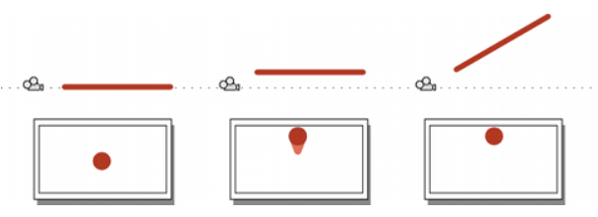
Understanding the View Frustum
Kata frustum mengacu pada bentuk padat yang tampak seperti piramida dengan bagian atasnya terpotong sejajar dengan alasnya. Dalam konteks penggunaan kamera, frustum adalah bentuk wilayah yang dapat dilihat dan ditampilkan dengan kamera perspektif. Ada sebuah percobaan untuk membantu menjelaskan konsep frustum ini.

Slide 35

Understanding the View Frustum
Makna dari percobaan ini adalah bahwa setiap titik dalam gambar kamera sebenarnya berhubungan dengan sebuah garis di ruang objek dan hanya satu titik di sepanjang garis tersebut yang terlihat dalam gambar tersebut. Segala sesuatu di balik posisi garis itu dikaburkan.
Tepi luar gambar ditentukan oleh garis divergen yang sesuai dengan sudut gambar. Jika garis-garis tersebut ditelusuri ke belakang menuju kamera, semuanya pada akhirnya akan bertemu pada satu titik. Di Unity, titik ini terletak tepat pada posisi transformasi kamera dan dikenal sebagai pusat perspektif. Sudut yang dibentuk oleh garis-garis yang menyatu dari bagian tengah atas dan bawah layar pada pusat perspektif disebut bidang pandang (sering disingkat FOV).

Slide 36
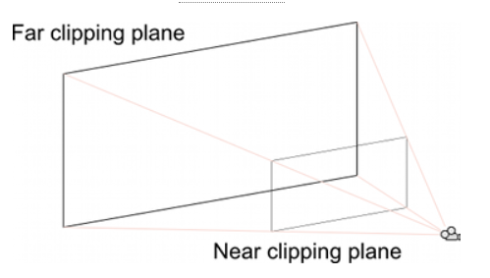
Understanding the View Frustum
Garis sudut yang menyimpang pada gambar bersama dengan dua bidang kliping menentukan piramida terpotong - tampilan frustum.

Slide 37
The far clipping plane and floating point math
Objek, lampu, dan bayangan bisa saja berkedip jika berada jauh dari kamera. Kedipan terjadi karena jarak terlalu jauh untuk menghitung posisi secara tepat dengan perhitungan floating point. Di setiap frame, objek, cahaya, atau bayangan berada pada posisi yang sedikit berbeda, sehingga bergerak masuk dan keluar dari pandangan frustum.
Cara untuk meminimalkan kedipan menggunakan salah satu pendekatan berikut:
Kurangi jarak bidang kliping jauh (far clipping plane) di komponen kamera untuk menghindari jarak objek menjadi terlalu besar untuk perhitungan yang presisi.
Buat semuan hal dalam ruang adegan menjadi lebih kecil, untuk mengurangi jarak di seluruh pemandangan kamera.

Slide 38
The Size of the Frustum at a Given Distance from the Camera
Penampang tampilan pada jarak tertentu dari kamera mendefinisikan ukuran persegi panjang frame yang membingkai area yang terlihat di jarak tersebut. Pada kondisi khusus, seperti menjaga sebuah objek tetap terlihat di kamera dengan baik, rasanya penting untuk mengetahui ukuran frame atau frustum kamera pada jarak tertentu.

Slide 39
Ketinggian frustum pada jarak tertentu dapat diperoleh dengan rumus berikut:
dan prosesnya dapat dibalik untuk menghitung jarak yang diperlukan untuk menghasilkan ketinggian frustum tertentu:
Sudut FOV juga dapat dihitung jika ketinggian dan jarak diketahui:

Slide 40
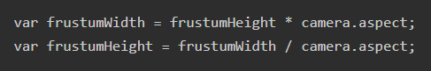
Masing-masing perhitungan ini melibatkan tinggi frustum namun hal ini dapat diperoleh dari lebarnya (dan sebaliknya) dengan sangat mudah:

Slide 41
Rays from the Camera
pemrograman game menggunakan Unity, ketika kita ingin merepresentasikan garis dari titik di dalam pandangan kamera ke world space, kita dapat menggunakan objek Ray. Unity menyediakan dua fungsi, yaitu ScreenPointToRay dan ViewportPointToRay, untuk mengonversi titik dalam pandangan kamera menjadi Ray. Perbedaan utamanya adalah dalam cara memberikan titik, di mana ScreenPointToRay menggunakan koordinat piksel, sementara ViewportPointToRay menggunakan koordinat ternormalisasi.
Raycasting
Moving the Camera Along a Ray
Ray dari kamera umumnya digunakan untuk raycast ke objek dalam game, memberikan informasi tentang objek yang terkena dan titik tempat tumbukan terjadi, yang disimpan dalam objek RaycastHit. Ini berguna untuk menemukan objek berdasarkan tampilan layar, seperti menentukan objek di bawah posisi mouse.
Dalam beberapa situasi, berguna untuk menggunakan ray yang sesuai dengan posisi layar untuk menggerakkan kamera. Contohnya, ketika ingin memungkinkan user memilih objek dengan mouse dan kemudian memperbesar objek tersebut sambil menjaganya tetap berada di posisi layar yang sama di bawah mouse.

Slide 42
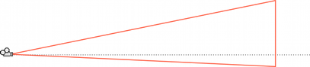
Using an oblique frustum
Secara default, view frustum tersusun simetris di sekitar garis tengah camera, akan tetapi dapat dibuat menjadi miring, yang berarti satu sisi memiliki sudut yang lebih kecil terhadap garis tengah dibandingkan sisi yang berlawanan. Hal ini mempengaruhi tampilan gambar, memberikan kesan objek di satu sisi menjadi lebih dekat dan lebih padat, seperti dalam permainan car racing game untuk meningkatkan sensasi kecepatan.
Dalam Built-in Render Pipeline, camera dengan frustum miring hanya dapat menggunakanForward rendering path, bahkan jika awalnya diatur untuk menggunakan Deferred Shading
rendering path. Meskipun komponen camera tidak memiliki fungsi khusus untuk mengatur kemiringan frustum, kita dapat melakukannya dengan mengaktifkan properti Physical camera dan menerapkan Lens Shift atau menggunakan script untuk mengubah matriks proyeksi kamera.

Slide 43
Occlusion Culling

Slide 44

Occlusion culling
Occlusion culling adalah proses yang mencegah Unity melakukan perhitungan perenderan untuk GameObject yang sepenuhnya tersembunyi oleh GameObject lain.
Setiap frame, Kamera menjalankan operasi culling untuk mengecek Renderers dalam Scene dan menghilangkan yang tidak perlu digambar. Secara default, Kamera menggunakan frustum culling untuk mengeluarkan Renderers di luar frustum pandangan Kamera. Namun, frustum culling tidak memeriksa apakah Renderer tersembunyi oleh GameObject lain, yang dapat mengakibatkan pemborosan waktu CPU dan GPU pada perenderan yang tidak terlihat. Occlusion culling digunakan untuk menghindari pemborosan tersebut dengan mencegah Unity melakukan operasi perenderan yang tidak diperlukan.

Slide 45


 | When to use occlusion culling
 | Occlusion culling menghemat waktu CPU dan GPU dengan mencegah operasi perenderan yang sia-sia. Unity melakukan perhitungan occlusion culling di CPU saat runtime, yang dapat memakan waktu CPU yang dihemat. Efektivitas occlusion culling terutama terlihat saat proyek menghadapi pembatasan kinerja GPU akibat overdraw. Memori yang cukup harus tersedia untuk memuat data occlusion culling yang dimuat oleh Unity saat runtime. Occlusion culling bekerja paling baik dalam Scene yang memiliki area kecil yang terpisah dengan jelas oleh GameObject solid.
 | How occlusion culling works
 | Occlusion culling adalah proses untuk menentukan apa yang bisa dilihat oleh Kamera dalam sebuah Scene. Ini melibatkan pembuatan data selama proses yang disebut "baking" di Unity Editor. Data ini di-load saat runtime dan digunakan oleh Kamera yang memiliki occlusion culling diaktifkan. Ketika occlusion culling diaktifkan, Kamera akan melakukan baik frustum culling maupun occlusion culling secara bersamaan untuk meningkatkan efisiensi perenderan.

Slide 46
Untuk mengatur GameObject dalam Unity sebagai Static Occluders atau Static Occludees perlu mempertimbangkan karakteristik berikut:
Static Occluders harus berupa GameObject yang solid, tidak transparan, memiliki komponen Terrain atau Mesh Renderer, dan tidak bergerak saat runtime.
Static Occludees adalah GameObject yang mungkin akan tersembunyi saat runtime dan harus memiliki komponen Renderer serta tidak bergerak saat runtime.
Setelah mengidentifikasi GameObject yang sesuai, kita dapat mengaturnya sebagai Static Occluders dan Static Occludees dengan mengubah pengaturan di Inspector.
Pastikan untuk mengaktifkan Occlusion Culling pada camera untuk mendukung teknik tersebut dalam game.
Getting started with occlusion culling

Slide 47
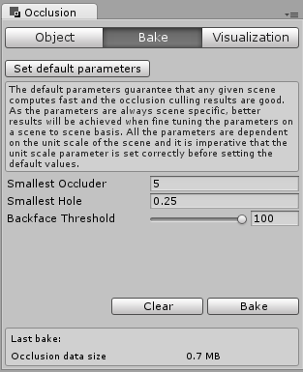
Baking the Data
Buka window Occlusion Culling dengan memilih Window > Rendering > Occlusion Culling dari menu atas.
Pilih tab "Bake" di dalam window Occlusion Culling.
Di sudut kanan bawah window "Inspector," klik tombol "Bake."
Unity akan menghasilkan data occlusion culling.
Data ini akan disimpan sebagai aset dalam project yang telah dibuat.
Data ini juga akan dihubungkan dengan Scene saat ini sehingga dapat digunakan untuk mengoptimalkan perenderan dalam game.

Slide 48
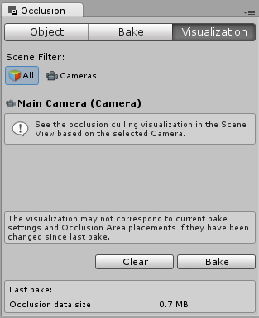
Visualizing the results
Pastikan jendela Occlusion Culling dan tampilan Scene terlihat.
Pilih sebuah camera dalam Scene.
Gerakkan camera, dan perhatikan tampilan Scene. Maka akan terlihat GameObject menghilang dari pandangan saat camera tidak dapat melihatnya, baik karena frustum culling atau occlusion culling.
Gunakan popup Occlusion Culling dalam tampilan Scene untuk mengatur visualisasi.
Jika diperlukan, sesuaikan pengaturan pembakaran (bake settings) di tab Bake di window Occlusion Culling, dan ulangi proses bake jika perlu.

Slide 49
Using occlusion culling with dynamic GameObjects
GameObjects dalam Unity bisa statis atau dinamis. GameObjects statis bisa menjadi occluder atau occludee dalam occlusion culling. GameObjects dinamis tidak bisa menjadi occluder, tapi bisa menjadi occludee saat runtime.
Kita dapat mengontrol perilaku occlusion culling GameObject dinamis dengan mengaktifkan atau menonaktifkan "Dynamic Occlusion" pada komponen Renderer. Dynamic Occlusion biasanya aktif, tetapi bisa dinonaktifkan untuk efek khusus.
Jika ingin menghindari occlusion culling pada GameObject tertentu, kita dapat menonaktifkan Dynamic Occlusion untuk menghemat perhitungan runtime dan CPU. Ini bermanfaat dalam skala besar untuk kinerja.

Slide 50

Occlusion culling and Scene loading
LOADING ONE SCENE AT A TIME
LOADING MORE THAN ONE SCENE AT A TIME
Apabila memuat satu Scene pada satu waktu dengan LoadSceneMode.Single, kita perlu membuat data occlusion culling untuk setiap Scene terpisah di Unity Editor. Saat runtime, Unity akan mengelola muatan Scene dan data occlusionnya secara otomatis.
Apabila memuat beberapa Scene sekaligus dengan LoadSceneMode.Additive, kita harus membuat data occlusion culling untuk semua Scene yang terbuka secara bersamaan dalam Unity Editor. Saat runtime, Unity akan mengelola muatan Scene dan data occlusion secara otomatis. Jika data occlusion Scene yang dimuat secara additif sama dengan data occlusion Scene aktif, occlusion culling akan bekerja dengan baik.

Slide 51
Komponen Occlusion Area dalam Unity digunakan untuk menetapkan View Volumes dalam occlusion culling system, yang mewakili area-area dalam Scene di mana kamera beroperasi.
View Volumes ini penting karena saat baking, Unity menghasilkan data dengan presisi lebih tinggi di dalamnya, dan ketika kamera berada di dalamnya saat runtime, Unity melakukan perhitungan yang lebih tepat. Tanpa View Volumes yang ditentukan, Unity secara otomatis menciptakan satu besar yang mencakup seluruh geometri Scene, mengakibatkan data besar, waktu baking yang lambat, dan perhitungan runtime yang memakan banyak sumber daya. Untuk menghindari masalah ini, Anda harus menempatkan Occlusion Areas dalam Scene Anda untuk menentukan View Volumes di area yang relevan.
Occlusion Area

Slide 52
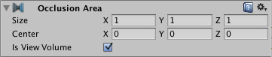
Occlusion Area component reference
Occlusion Area
Properti | Funcion
Size | Menetapkan ukuran dari Area Occlusion.
Center | Menetapkan pusat dari Area Occlusion. Secara default, ini adalah 0,0,0 dan berada di tengah kotak.
Is View Volume | Jika diaktifkan, Area Occlusion menentukan Volume Tampilan. Jika dinonaktifkan, Area Occlusion tidak menentukan Volume Tampilan. Ini harus diaktifkan agar Area Occlusion dapat berfungsi.

Slide 53
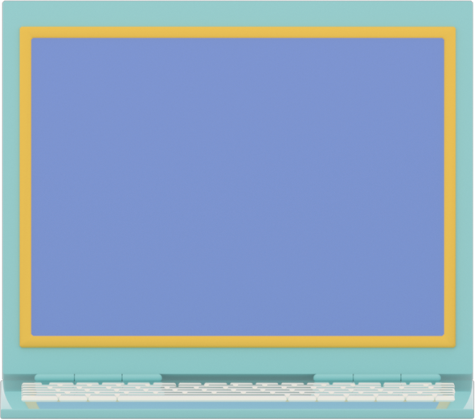
Occlusion portal
Portal Occlusion dalam Unity adalah komponen yang digunakan untuk mengendalikan sejauh mana suatu portal dapat mempengaruhi penentuan apa yang terlihat dalam Scene saat sistem occlusion culling diaktifkan.
Portal ini dapat ditempatkan di dalam Scene dan memiliki dua keadaan, yaitu terbuka dan tertutup. Saat tertutup, portal akan memblokir pandangan ke GameObject lain, sedangkan saat terbuka, portal tidak akan memblokir pandangan. Ini berguna untuk mengoptimalkan rendering dalam Scene dengan objek-objek yang bisa dibuka dan ditutup, seperti pintu atau jendela.

Slide 54
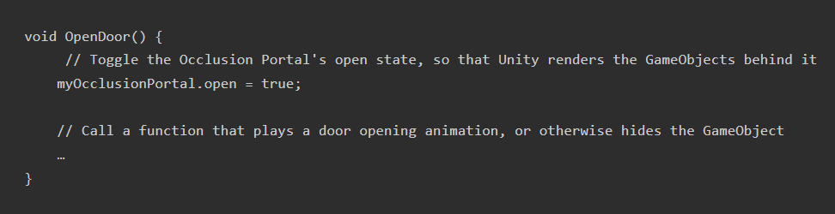
Opening and closing an Occlusion Portal at runtime

Slide 55
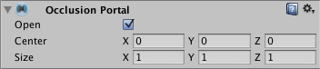
Occlusion Portal component reference
Occlusion Portal
Properti | Funcion
Open | Jika diaktifkan, Portal Occlusion terbuka dan tidak menghalangi Renderer. Jika dinonaktifkan, Portal Occlusion tertutup dan menghalangi Renderer.
Center | Menetapkan pusat dari Area Occlusion. Secara default, ini adalah 0,0,0 dan berada di tengah kotak.
Size | Menetapkan ukuran dari Area Occlusion.

Slide 56
The Occlusion Culling Window
Occlusion Culling Window dalam Unity adalah antarmuka grafis yang digunakan untuk mengatur dan mengoptimalkan culling occlusion, yang merupakan teknik untuk membatasi apa yang ditarik oleh mesin rendering berdasarkan apa yang terlihat dari kamera.
Jendela ini memiliki berbagai tab yang memungkinkan pengguna untuk mengatur pengaturan occlusion culling, termasuk konfigurasi objek, parameter bake, dan visualisasi efek occlusion culling. Dengan bantuan jendela Occlusion Culling, pengembang dapat meningkatkan kinerja rendering dalam proyek Unity dengan mengurangi jumlah objek yang di-render di layar berdasarkan visibilitas dari sudut pandang kamera.

Slide 57
Panduan untuk Pengaturan Window Occlusion Culling:
Poin 1: Buka jendela Occlusion Culling dengan pergi ke menu atas dan memilih Window > Rendering > Occlusion Culling.
Poin 2: Jendela Occlusion Culling memiliki 3 tab: Object, Bake, dan Visualization. Selain itu, saat jendela Occlusion Culling dan tampilan Scene terlihat, popup Occlusion Culling akan muncul di tampilan Scene.
Panduan Occulation Culling Window

Slide 58
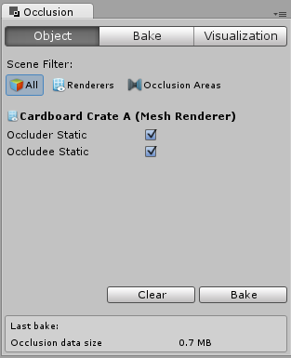
Tab Object:
Dalam tab Object, Anda dapat menggunakan tombol All, Renderers, dan Occlusion Areas untuk menyaring konten dalam jendela Hierarchy.
Ketika filter Renderers aktif, pilih Renderer dalam jendela Hierarchy atau Scene untuk melihat dan mengubah pengaturan occlusion culling dalam jendela Occlusion Culling.
Ketika filter Occlusion Areas aktif, Anda dapat memilih Occlusion Area dalam jendela Hierarchy atau Scene untuk melihat dan mengubah pengaturan Is View Volume dalam jendela Occlusion Culling. Anda juga dapat membuat Occlusion Area baru dengan mengklik Create New Occlusion Area.

Slide 59

Tab Bake:
Dalam tab Bake, Anda dapat mengatur parameter bake Occlusion Culling. Konfigurasi ini memungkinkan Anda menemukan keseimbangan antara waktu baking, ukuran data saat runtime, dan hasil visual.
Tombol Set Default Parameters mengembalikan parameter ke nilai default.
Beberapa pengaturan termasuk Smallest Occluder, Smallest Hole, dan Backface Threshold.
Tab Visualization :
Ada dua mode dalam popup Occlusion Culling: Edit dan Visualization. Anda dapat beralih di antara keduanya menggunakan menu drop-down.
Mode Edit memungkinkan Anda menampilkan View Volumes.
Mode Visualization memungkinkan Anda melihat hasil occlusion culling dari perspektif Kamera.

Slide 60
Occlusion culling additional resources
Unity menggunakan perpustakaan Umbra untuk melakukan culling occlusion. Informasi lebih lanjut tentang Umbra, termasuk informasi tentang proses bake, struktur data di dalam data culling occlusion, dan operasi runtime yang dilakukan oleh Umbra, dapat ditemukan dalam artikel-artikel berikut:
Umbra Library
Gamasutra Article
Unity Blog Series

Slide 61
Terima Kasih

